Slide 1
1차 패자 부활전

Slide 2
1차 패자 부활전 문제
손탁 호텔의 2층에는 귀한 손님들이 머물고 있습니다. 이곳에 머물고 있는 손님은 총 몇 명인가요?
정답 :
3명

Slide 3
2차 패자 부활전

Slide 4
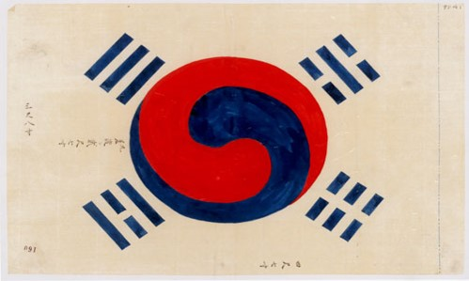
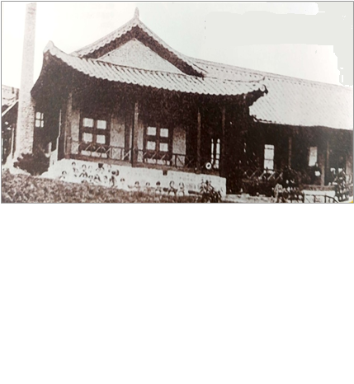
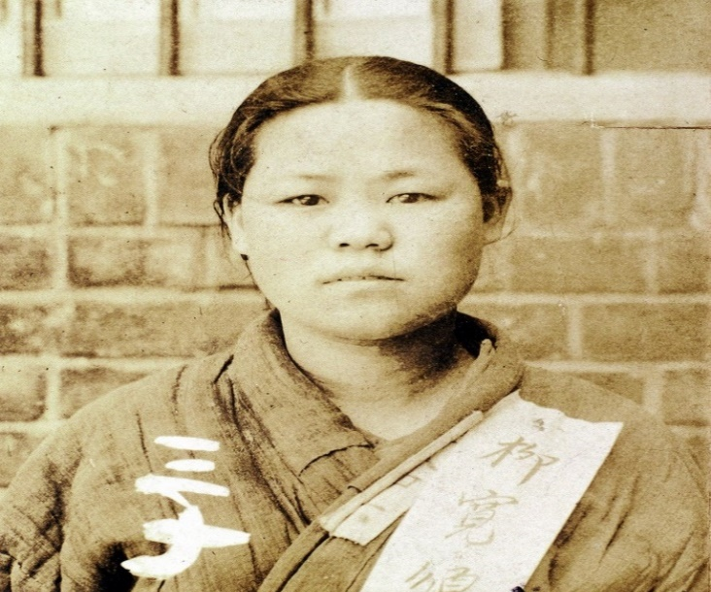
2차 패자 부활전 문제
다음 제시된 내용을 보고 남은 학생들끼리 협의하여 관련된 주제어를 맞추세요.
가. 전원 부활 :
100
나. 5명 제외
다. 15명 제외
이화학당
라. 25명 제외
정답 :
유관순

